Slide 1

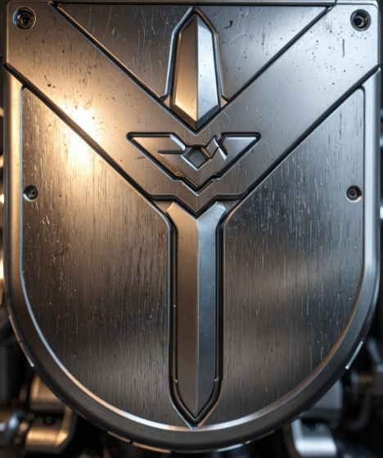



Logos
¿Qué son y cómo funcionan?
Representation visual de una marca, un product, una empresa, persona o idea.
AUTORES
1.
2.
3.
1 Año B

Slide 2

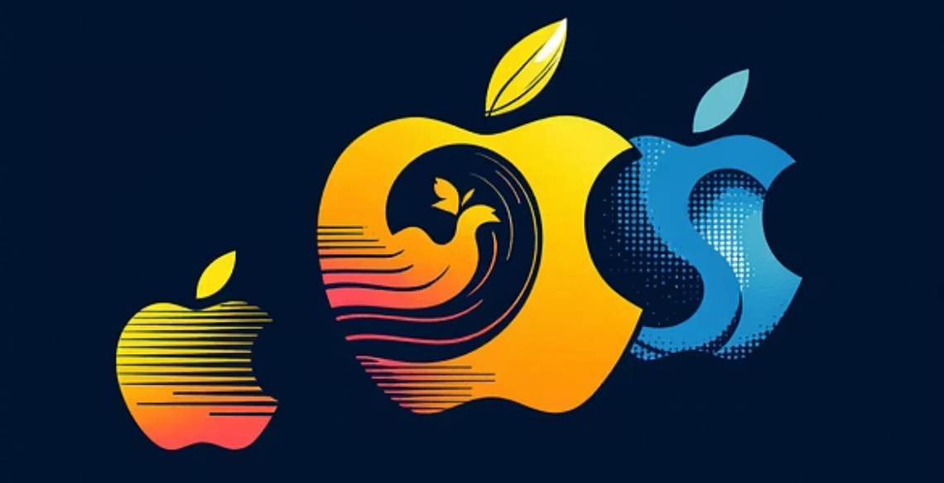
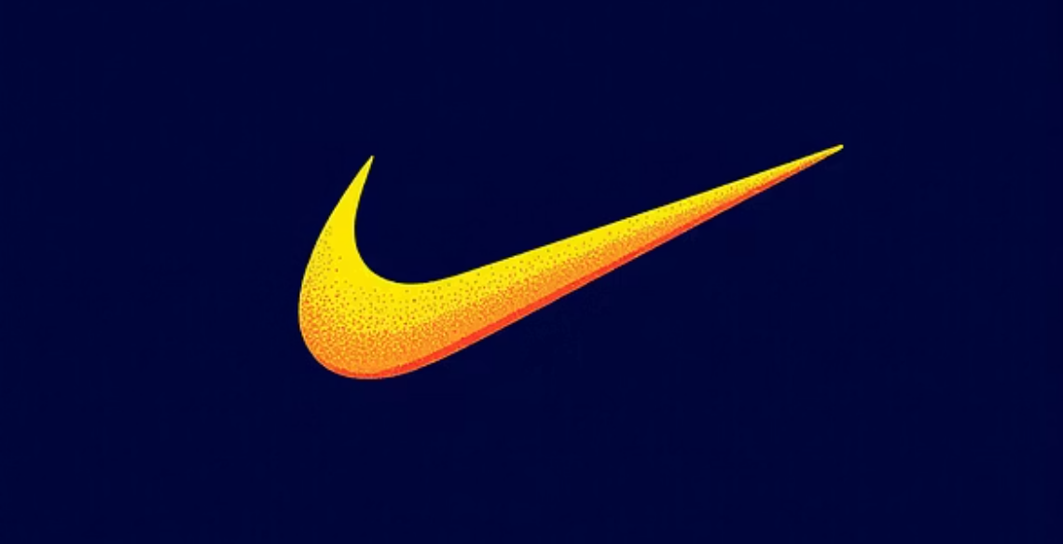
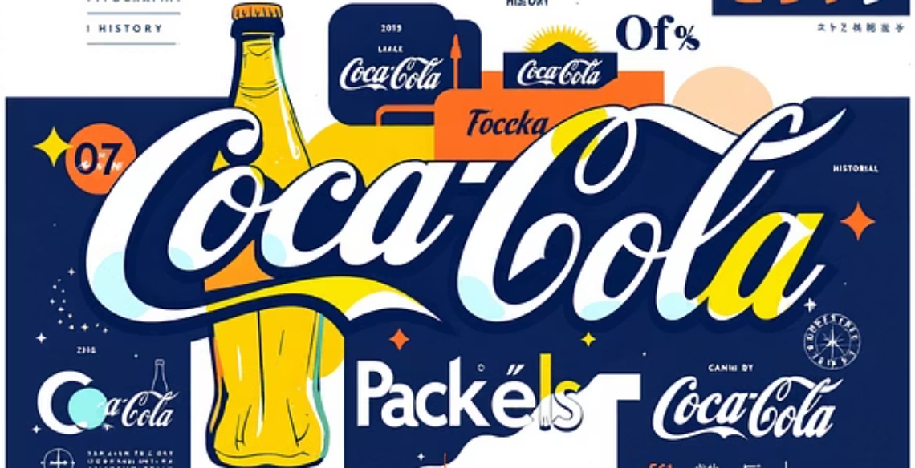
El Concepto Central
Identidad Visual Única
Conexión y Reconocimiento
Cualidades Esenciales
El logo es la cara visual y el elemento primario para la diferenciación de una marca, empresa o producto.
Su objetivo es generar una conexión instantánea y duradera con el público objetivo, facilitando el recuerdo.
Un diseño exitoso debe ser memorable, versátil (funcional en cualquier medio) y transmitir la esencia de la marca.

Slide 3

Tipos de Logos: Un Mundo de Diseño
Conoce las cuatro categorías principales que definen la estructura de una identidad visual.
1
2
Logotipo (Wordmark)
Isotipo (Symbol)
Solo utiliza texto y una tipografía única. La fuerza recae en el diseño del nombre.
Representación puramente gráfica, un símbolo o icono sin texto.
Ejemplos: Google, Coca-Cola, FedEx.
Ejemplos: La manzana de Apple, el "swoosh" de Nike.
3
4
Imagotipo (Combination Mark)
Isologo (Emblem)
Combina el símbolo (isotipo) y el texto (logotipo) pero pueden funcionar por separado.
La imagen y el texto están integrados y no pueden separarse; forman una unidad inseparable.
Ejemplos: Adidas, Burger King (versiones antiguas).
Ejemplos: Starbucks, Doritos, Harley-Davidson.

Slide 4
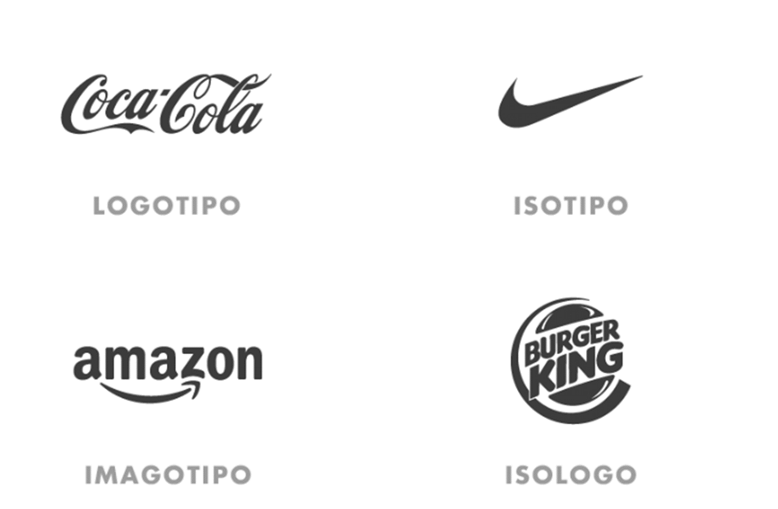

Slide 5
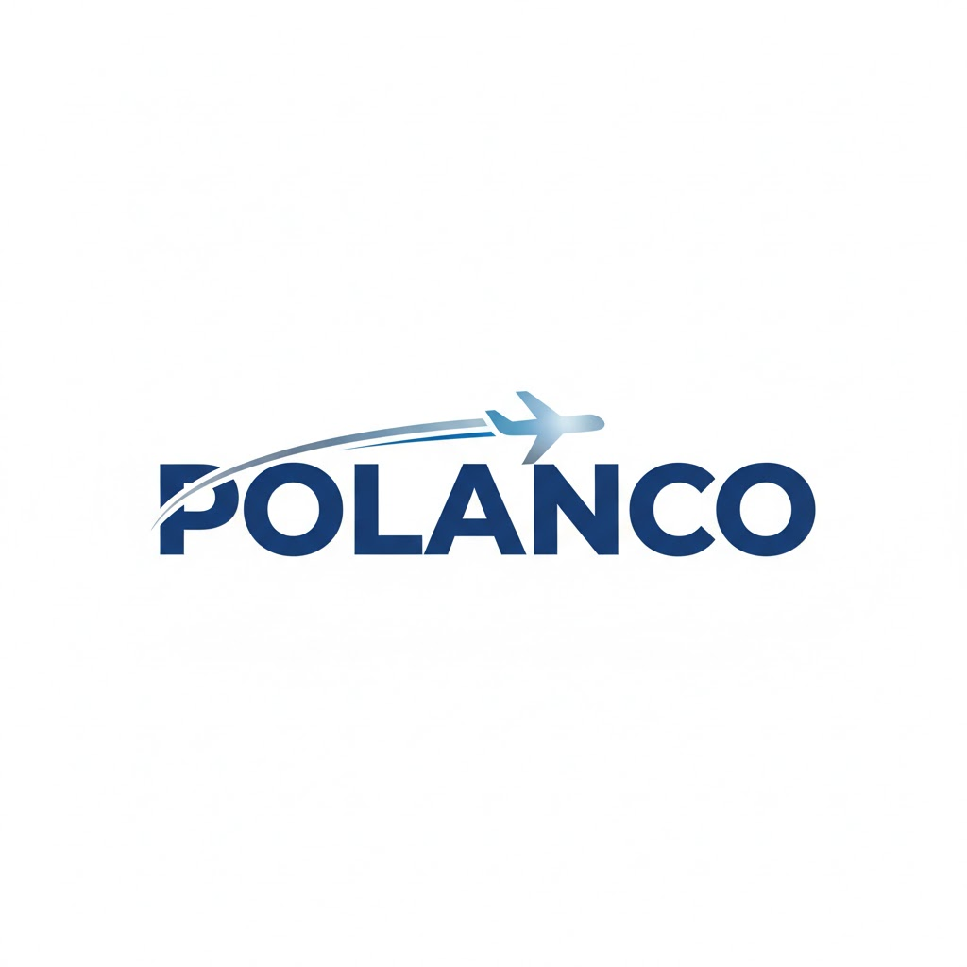

ACTIVIDAD 10%
GENERA UN LOGO CON GEMINI IA
Y COLOCALA EN LA SIGUIENTE DIAPOSITIVA
PROMPT 1: Genera un imagotipo con la palabra Polanco y combínalo con la imagen de un avión en tono azul
PROMPT 2: Genera un isologo con la palabra Emerson y combínalo con la imagen de una pelota de baloncesto con efecto de fuego

Slide 6
El Poder del Logo: Tu Marca en un Vistazo
Un logo bien diseñado no es solo una imagen bonita; es una inversión estratégica que comunica quién eres, qué haces y cómo te diferencias.
Coloca tu logo AQUI

